Slide 1


APLIKACE ZÁCHRANKA

Slide 2
....a aplikaci ZÁCHRANKA máte ?
.... a můžu ji vidět ?

Slide 3
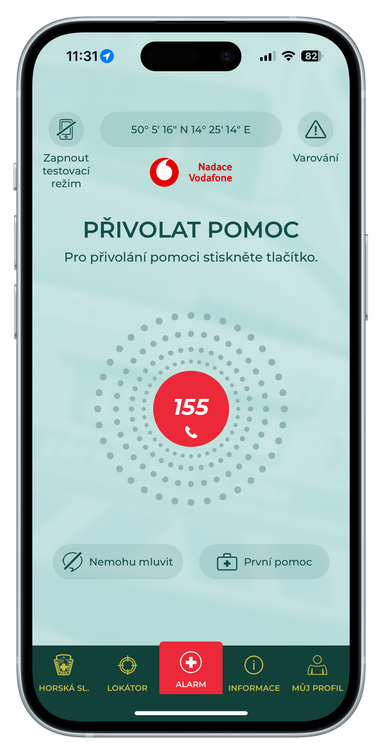

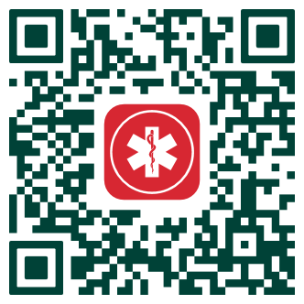
Aplikace Záchranka – základní informace
stáhněte ZDE
zdroj: Aplikace Záchranka, z.ú.

Slide 4
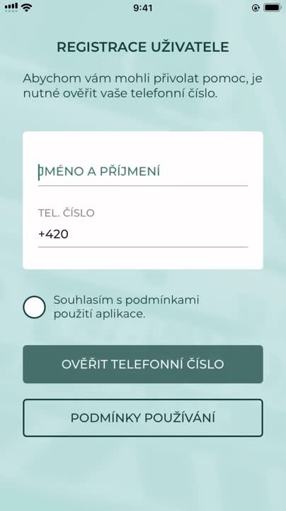
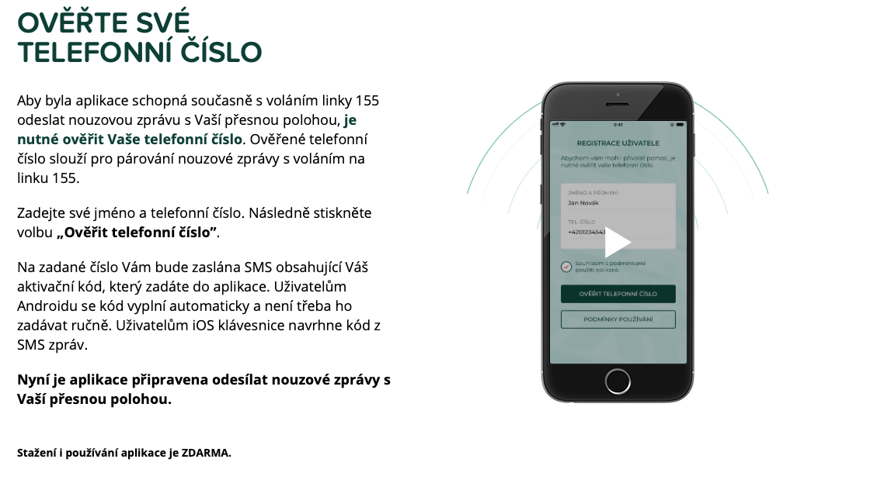
Aplikace Záchranka – základní informace
zdroj: Aplikace Záchranka, z.ú.

Slide 5
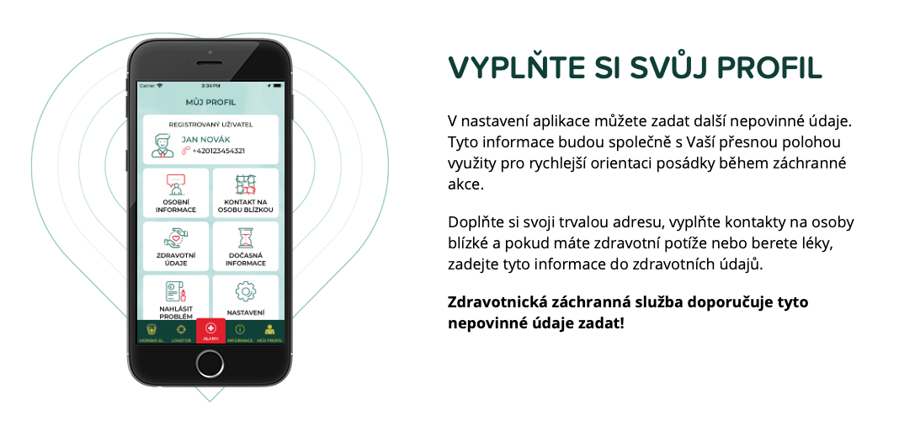
Aplikace Záchranka – základní informace
zdroj: Aplikace Záchranka, z.ú.

Slide 6
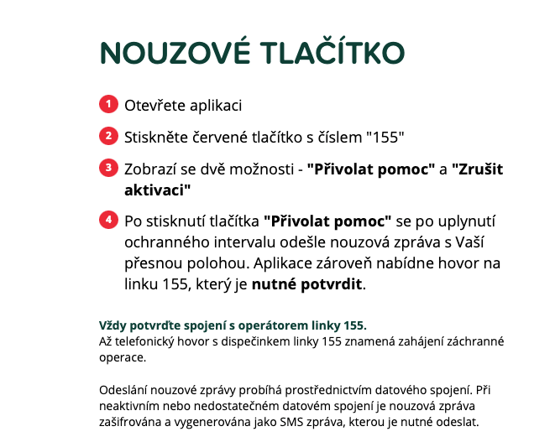
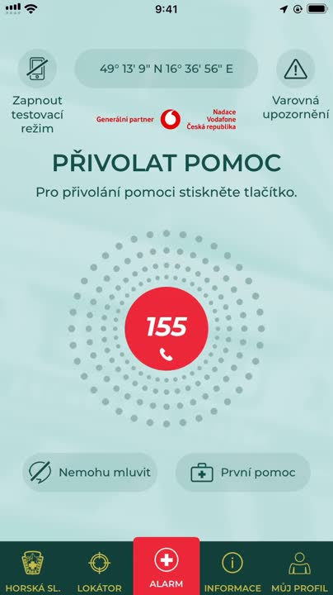
Aplikace Záchranka – základní informace
zdroj: Aplikace Záchranka, z.ú.

Slide 7
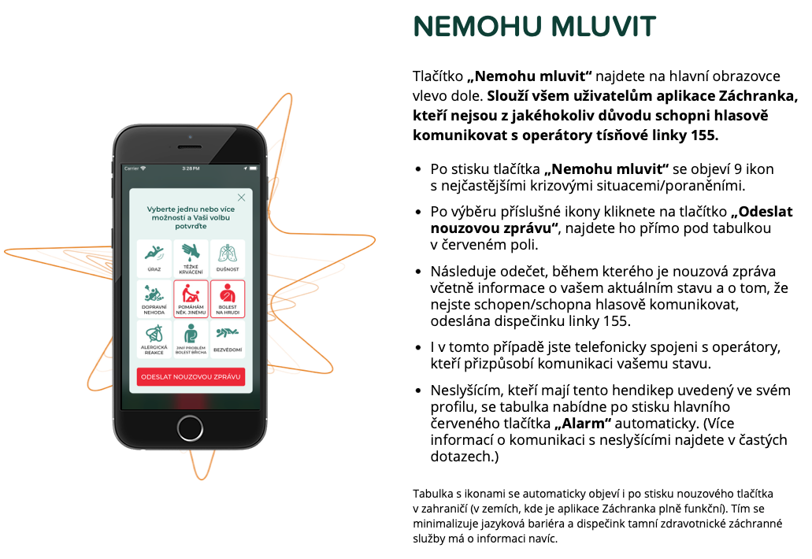
Aplikace Záchranka – základní informace
zdroj: Aplikace Záchranka, z.ú.

Slide 8
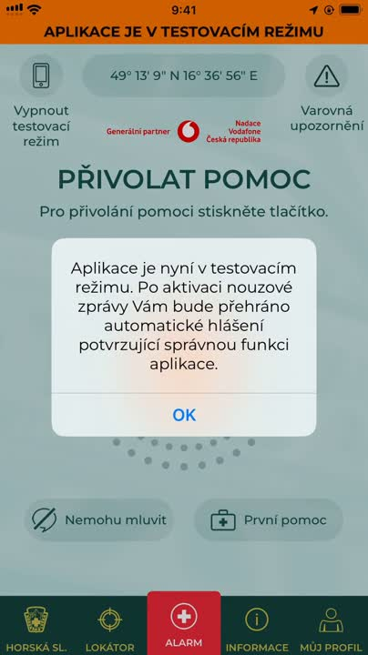
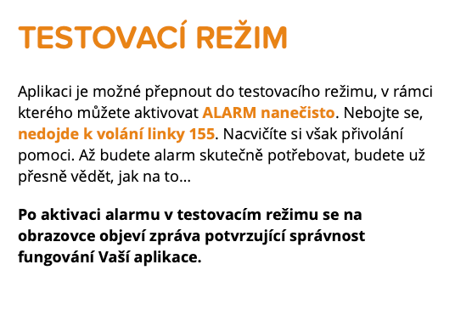
Aplikace Záchranka – základní informace
zdroj: Aplikace Záchranka, z.ú.

Slide 9
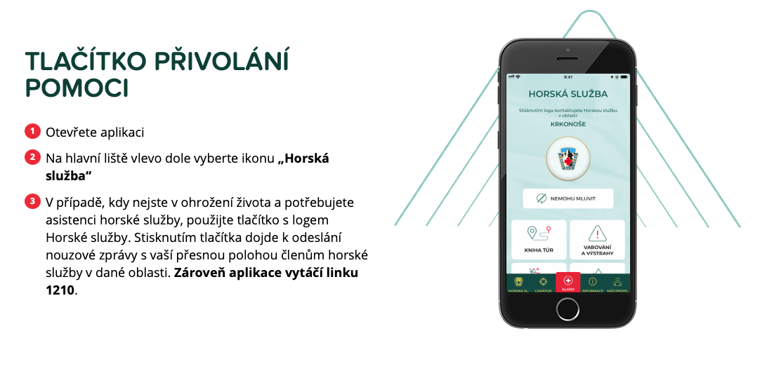
Aplikace Záchranka – modul Horská služba
zdroj: Aplikace Záchranka, z.ú.

Slide 10
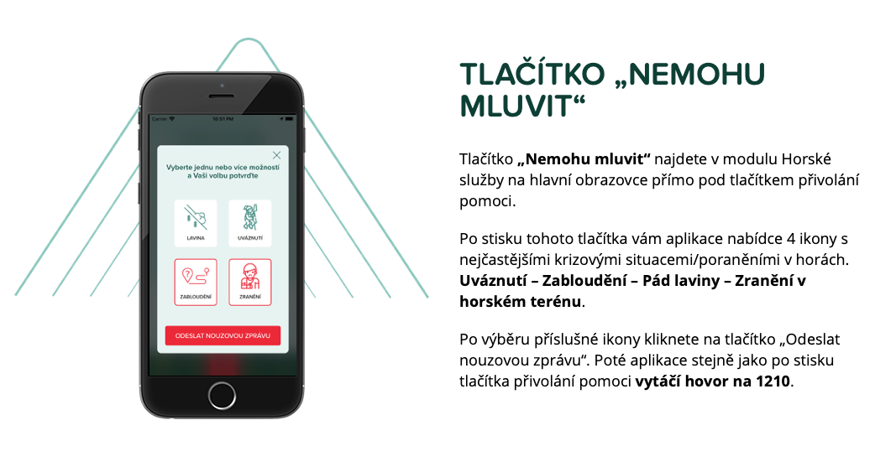
Aplikace Záchranka – modul Horská služba
zdroj: Aplikace Záchranka, z.ú.

Slide 11
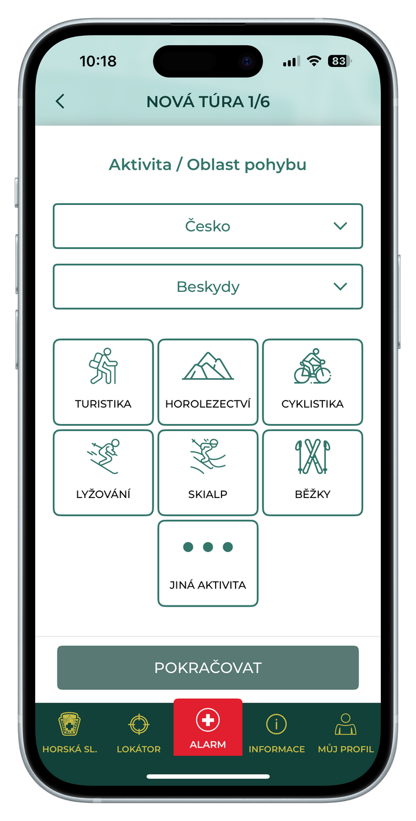
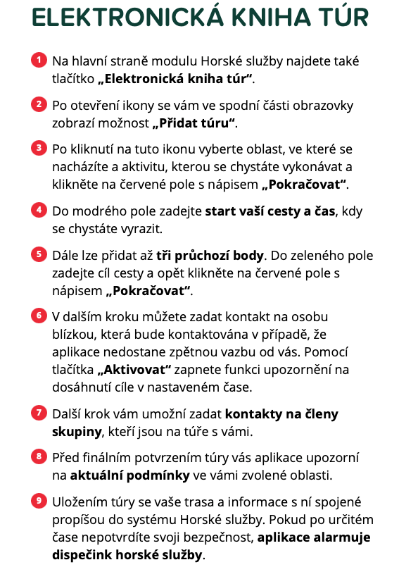
Aplikace Záchranka – modul Horská služba
zdroj: Aplikace Záchranka, z.ú.

Slide 12
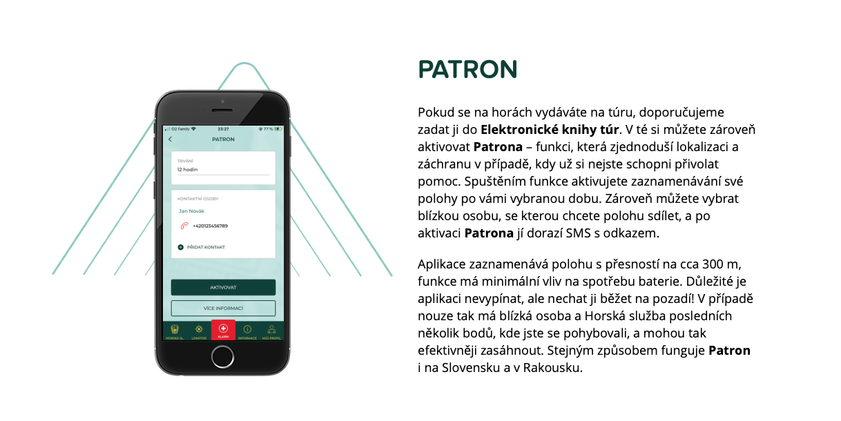
Aplikace Záchranka – modul Horská služba
zdroj: Aplikace Záchranka, z.ú.

Slide 13
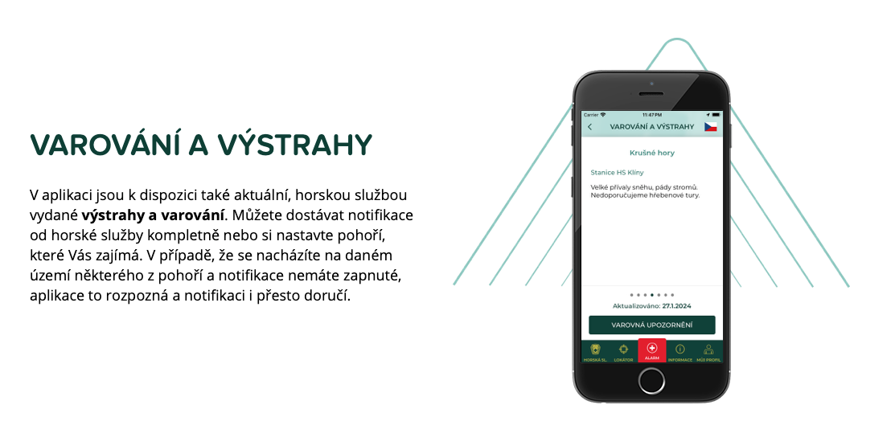
Aplikace Záchranka – modul Horská služba
zdroj: Aplikace Záchranka, z.ú.

Slide 14
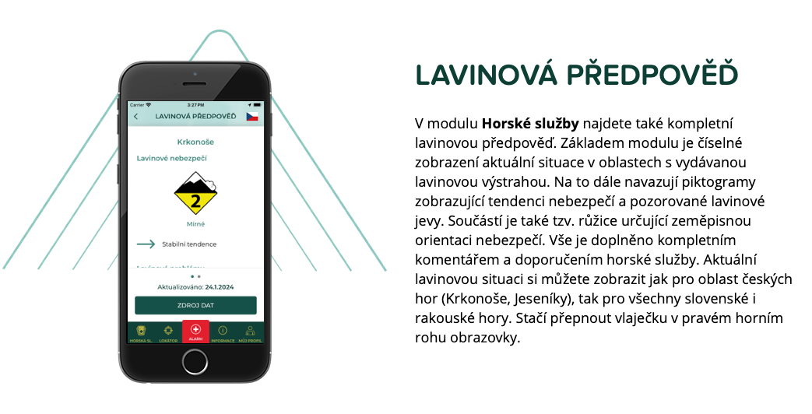
Aplikace Záchranka – modul Horská služba
zdroj: Aplikace Záchranka, z.ú.

Slide 15
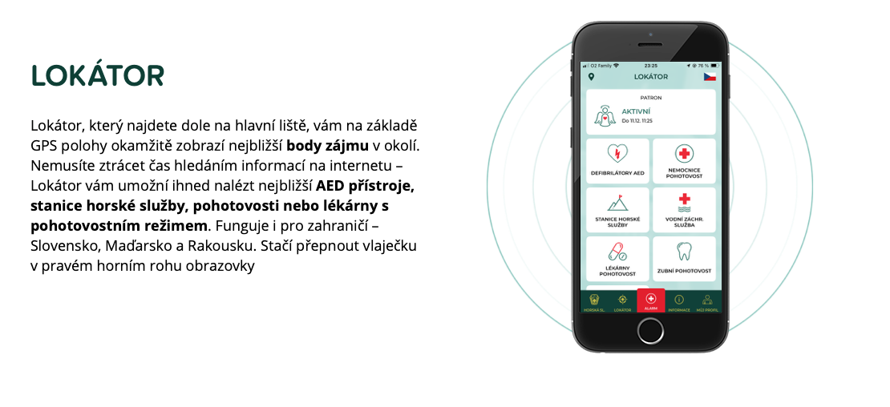
Aplikace Záchranka – služba Lokátor
zdroj: Aplikace Záchranka, z.ú.

Slide 16
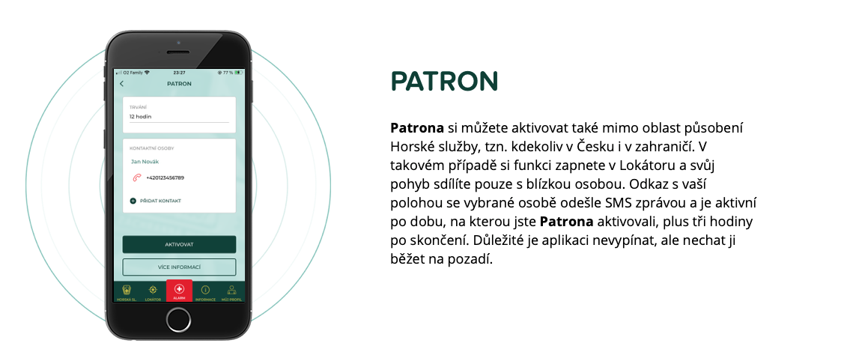
Aplikace Záchranka – služba Lokátor + Patron
zdroj: Aplikace Záchranka, z.ú.

Slide 17
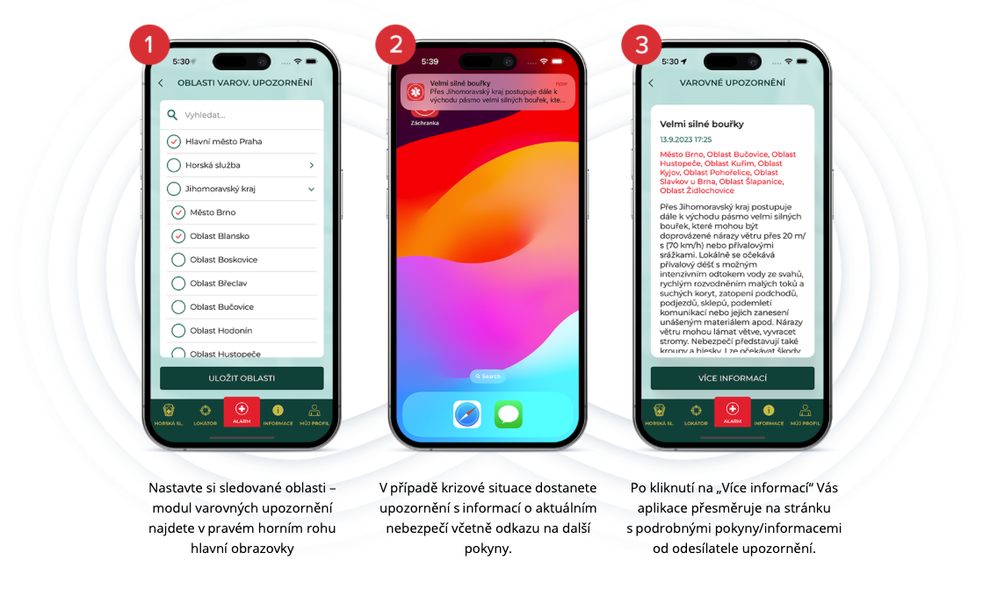

Aplikace Záchranka – služba Varovná upozornění
Aplikace Záchranka umí upozorňovat na nenadálé krizové situace ve vašem okolí. Znečištění pitné vody, karanténa, chemická havárie, nález nevybuchlé munice nebo další nebezpečné situace.
Vhodně tak doplňuje další zákonné prostředky varování obyvatelstva.
zdroj: Aplikace Záchranka, z.ú.

Slide 18
Partnerství Karlovarského kraje s aplikací Záchranka
KDYŽ JE KRAJ PARTNER (Karlovarský kraj)
Krizová upozornění přímo do telefonu
Aktuální přehled pohotovostí
+ navigace
Krajská sekce s informacemi a prevencí
Lepší spolupráce s IZS (rychlá lokalizace)
Pokročilé funkce – Patron
KDYŽ KRAJ PARTNEREM NENÍ
Jen základní SOS volání
Bez krizových upozornění
Neúplná/žádná data o pohotovostech
Bez krajského obsahu

Slide 19
Dotazy ?

Slide 20
Děkuji za pozornost.
Odbor bezpečnosti a krizového řízení
Karlovarský kraj

